Slide 1
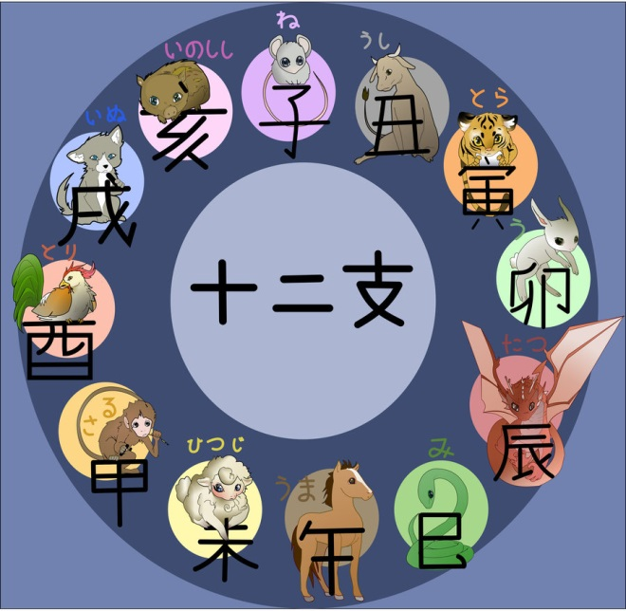
じゅうにし
Jyuunishi

Slide 2
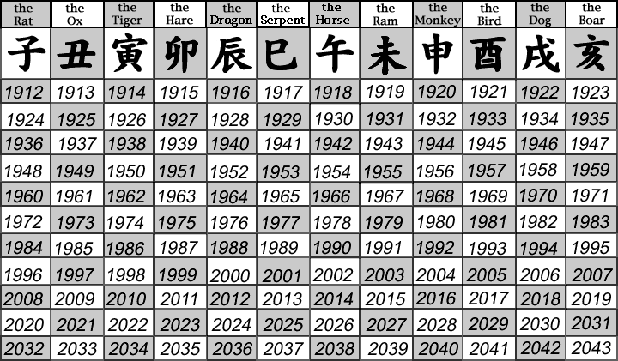
じゅうにし
Jyuunishi

Slide 3
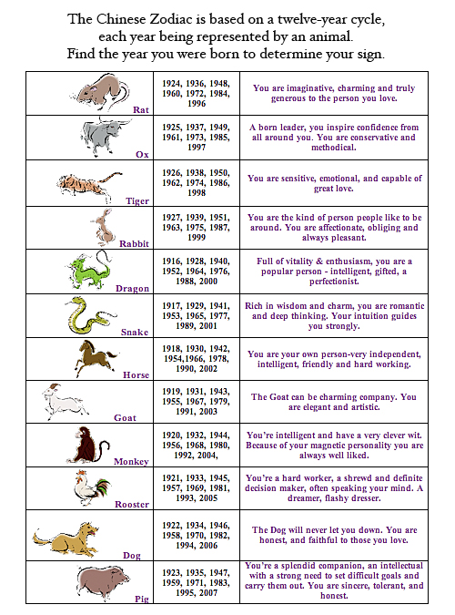

Slide 5
申

Slide 7
申

Slide 9
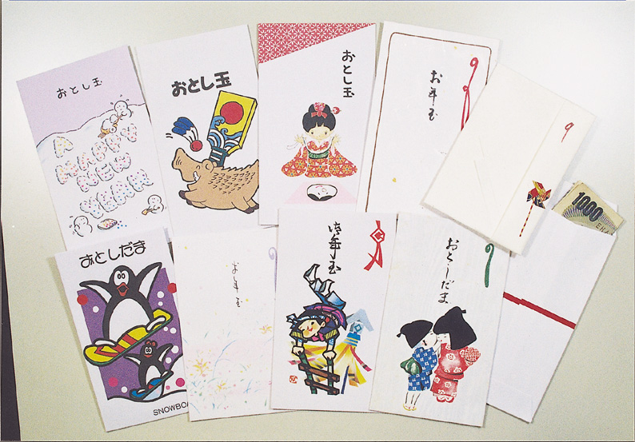
おとしだまOtoshidama

Slide 10
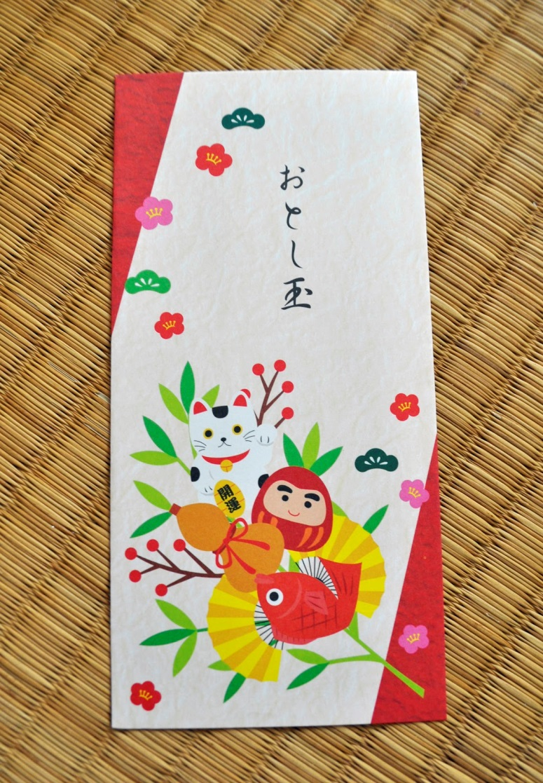
おとしだまOtoshidama

Slide 11
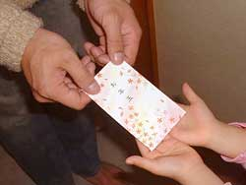
おとしだまOtoshidama

Slide 12
おせち りょうりOsechi ryori

Slide 13
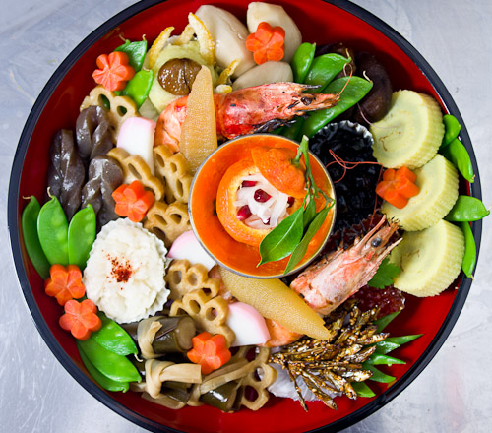
おせち りょうりOsechi ryori

